Slide 1

Číslo materiálu: VY 32 INOVACE 26/12
Název materiálu: Jakub Jan Ryba
Zpracoval: Mgr. Bc. BcA. Michal Jančík

Slide 2
ANOTACE
Škola:Základní škola Brno, Jana Babáka 1
Vypracoval: Mgr. Bc. BcA. Michal Jančík
Období vzniku materiálu: školní rok 2011/2012
Číslo materiálu: VY 32 INOVACE 26/12
Vzdělávací oblast: Umění a kultura
Předmět: Hudební výchova
Ročník: IX. ročník
Klíčová slova: hudba - klasicismus – Jakub Jan Ryba – Česká mše vánoční
Předpokládané cíle vedoucí ke klíčovým kompetencím: charakterizuje
hudbu Jana Jakuba Ryby, stručně hovoří o životě skladatele, sluchem rozliší Českou mši vánoční, zařazuje poznatky do širších souvislostí
Použité výukové metody: frontální výuka, skupinová práce
Předpokládané pomůcky: notebook, interaktivní tabule
Popis prezentace materiálu: Prezentace Power Point
Způsob hodnocení: ústní
Bibliografie:

Slide 3
Jakub Jan Ryba

Slide 4
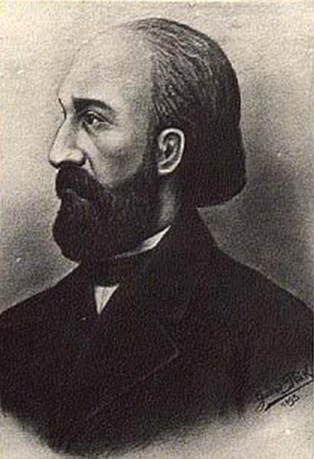
Český učitel, básník, hudební skladatel

Slide 5
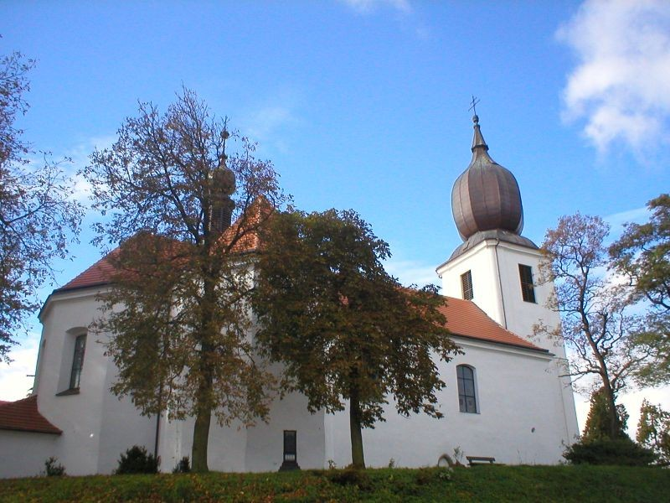
1765 Přeštice – 1815 Voltuš u Rožmitálu pod Tremšínem

Slide 6
Několik poznámek ze života
J.J.Ryba se narodil do hudební rodiny, první hudební vzdělání získal od svého otce
V 6letech se Rybovi přestěhovali do Nepomuku, kde se Jakub učil hrát na housle, varhany a klavír, zpíval ve sboru
Pokoušel se o první drobná vlastní díla

Slide 7
Později se svým strýcem odchází do Prahy, kde studuje hudbu a intenzivně ji také skládá
Zde se seznamuje a navštěvuje koncerty nejlepších muzikantů doby
Jeho díla začala být v Praze uznávána, skládal velmi rychle, jeho talent byl obrovský

Slide 8
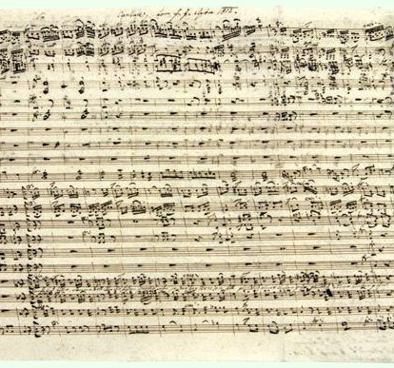

Slide 9
Věnoval se také studiu, uměl 6 jazyků
Po 5letech pobytu v Praze byl Ryba povolán otcem zpět, neboť se uvolnilo učitelské místo (které stejně nakonec nedostal)
Stal se učitelským pomocníkem jinde a v roce 1788 nastoupil na učitelské místo v Rožmitále

Slide 10
V roce 1790 se oženil s manželkou Annou, měli spolu 13 dětí, ale přežilo jen 7
Žili velmi chudý život, J.J.Ryba byl velmi nešťastný, protože věděl, že se před ním odchodem z Prahy uzavřel velký hudební svět
V Rožmitále kromě vyučování zajišťoval hudbu v kostele, vyučoval hře na nástroj a zpěvu, aby si vychoval muzikanty

Slide 11
V Rožmitále se také velmi často dostával do sporů s místním knězem, který měl zastaralé názory, ale bohužel měl v obci nejsilnější slovo
v závěru života byl Jakub nemocen, častěji se stranil lidí
8.dubna 1815 časně ráno vstal, šel na mši a poté se vydal směrem k Voltuši, kde měl schůzku se svým přítelem – ten jej tam již nalezl živého, ale s podřezanými žilami

Slide 12
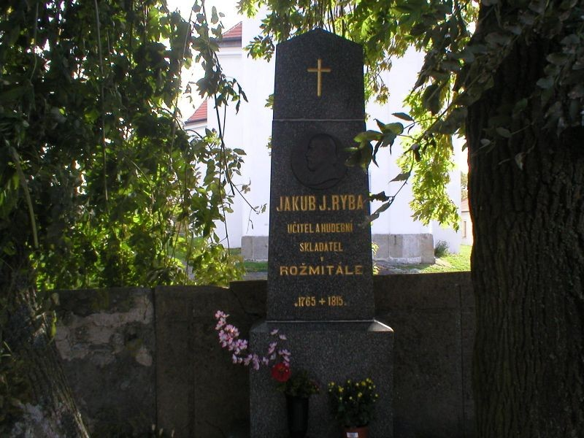

Slide 13
Česká mše vánoční
Jakub Jan Ryba je autorem více naž 1300 skladeb, které v současné době nejsou již příliš hrány
Slavný je především pro svou skladbu Česká mše vánoční „Hej, mistře“ pro sóla, sbor a orchestr
  Tato skladba je jedním ze symbolů tradičních českých vánoc a je ve vánočním období každý rok nespočetněkrát hrána ve většině měst ČR

Slide 14
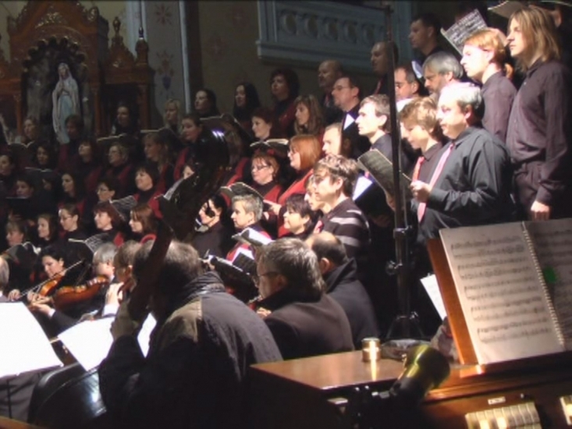

Slide 15
Jde o asi 50 minut dlouhou skladbu s českým textem, který Ryba napsal sám, pojednávajícím o nočním narození Ježíše, přípravou prostých lidí na cestu do Betléma, aby se malému Ježíšku poklonili
http://www.youtube.com/watch?v=2J-ImLc_GDc
http://www.youtube.com/watch?v=h9b2k6joTLA
http://www.youtube.com/watch?v=ekdo5DP4FGA

Slide 16
Internetové zdroje:
http://www.jakubjanryba.cz/jmeno.html
http://www.turistik.cz/cz/kraje/stredocesky-kraj/okres-pribram/rozmital-pod-tremsinem/kategorie/historie-a-umeni/hrady-a-zamky/galerie/
http://home.zcu.cz/~ivanap/spolecnost.php
http://www.infoportaly.cz/karvinsko/stonava/9771-ceska-mse-vanocni-j-j-ryby-zaznela-i-ve-stonave

